Slide 1


30 Dakikada Selenium-10
Test NG Soft Assertion

Slide 2





Assertion Nedir ?
Gunumuzdeki web uygulamalari, basit web siteleri olmaktan cikip kullanicilarina cok farkli islevsel ozellikler(functionality) sunan gelismis uygulamalar haline gelmistir.
Assertion bir uygulamanin istedigimiz gibi calistigini DOGRULAMAMIZ veya TEST ETMEMIZ icin yaptigimiz islemlerdir.
Ahmet Bulutluoz Haziran 2022
Gunumuzde orta olcekli firmalarin bile satislarinin buyuk cogunlugu online satislara gecmistir.
Bu durum web uygulamalarinin SORUNSUZ ve SUREKLI calismasinin kontrol edilmesi gerekliligini ortaya cikarmistir.

Slide 3
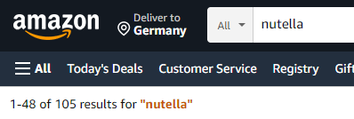
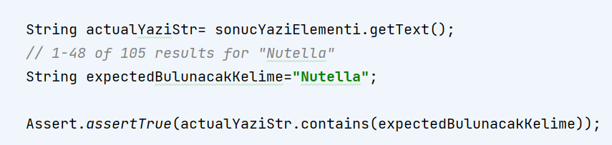
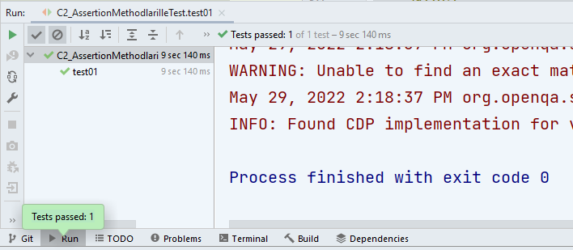
Junit Assertion Class’i ile test
JUnit assertion(verify/dogrulama) icin Assertion class’indan static method’lar kullanir.
Ahmet Bulutluoz Mayis 2022
Bu method’lari kullandigimizda sonuclari if-else ile kontrol etmemize ve durumu raporlamak icin yazdirma islemine gerek kalmaz.

Slide 4
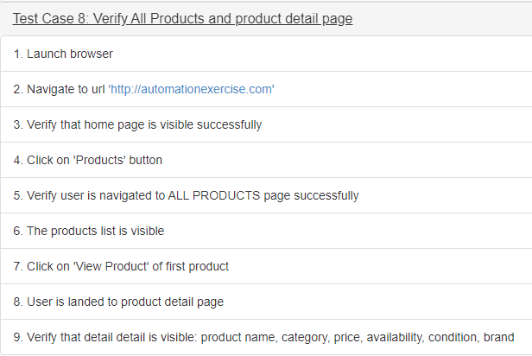
Assertion’in Dezavantaji
Assertion islemi bizi if-else ile yapilan kod fazlaligindan kurtarsa da bazen bir testi tekrar tekrar calistirmamizi gerektirebilir.
Ahmet Bulutluoz Haziran 2022
Bir test case’de birden fazla assertion bulunabilir..
Assert class’i ile assertion yaptigimizda, ilk FAILED olan assertion’da test case’in calistirilmasi durdurulur ve hata mesaji yayinlanir.
Bu durum, birden fazla hata olan class’lardaki hatalari gorebilmek icin, tekrar tekrar duzeltme ve calistirilip kontrol etmeyi gerektirir.

Slide 5
Soft Assert ile Assertion
TestNG assertion yaparken bize 2 alternatif sunmaktadir.
1- Assert Class’i ile Junit’de yaptigimiz tum assertion’lari yapabiliriz.
Assert class’i ile yaptigimiz assertion’larda ilk FAILED durumunda kod calistirilmasi durdurulup, hata mesaji yayinlanir (ki bazi test uzmanlari dogru olanin bu oldugunu savunurlar)
TestNG Junit’deki eksik kisimlari tamamlarken bu durum icin de alternatif uretmistir.
Ahmet Bulutluoz Haziran 2022
2- SoftAssert Class’i ile assertion yaptigimizda FAILED durumu ile karsilasilsa bile, assertAll( ) ile karsilasincaya kadar calismaya devam eder.
assertAll( ) calistiginda o test icerisinde softAssert ile yapilan tum assertion’lari kontrol eder, FAILED olan varsa calismayi durdurur ve hata mesaji yayinlar.
FAILED olan yoksa kod calismaya devam eder
Boylece birden fazla assertion olan test case’lerde tek calistirmada tum hatalari tespit edebiliriz.

Slide 6
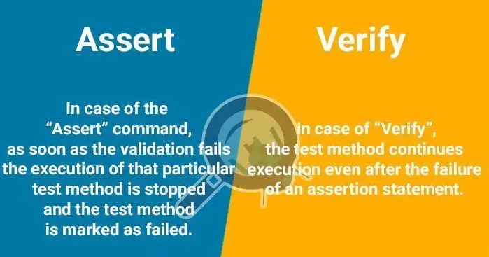
Soft Assert
SoftAssert doğrulama (verification) olarak da bilinir.
Ahmet Bulutluoz Haziran 2022
• 1.Adım: SoftAssert objesi olusturalim
SoftAssert softAssert = new SoftAssert( );
• 2.Adım: Istedigimiz sayida verification’lari yapalim
softAssert.assertTrue( );
softAssert.assertFalse( ); ….
• 3.Adım: SoftAssert’in durumu raporlamasini isteyelim
softAssert.assertAll( );

Slide 7
Ornek Soru
Yandaki test case’i Asset Class’i ve Soft Assert class’i ile yazalim.
Ahmet Bulutluoz Haziran 2022

